Slide 1
JLPT/BJTの成績登録方法 スマートフォン編

Slide 2
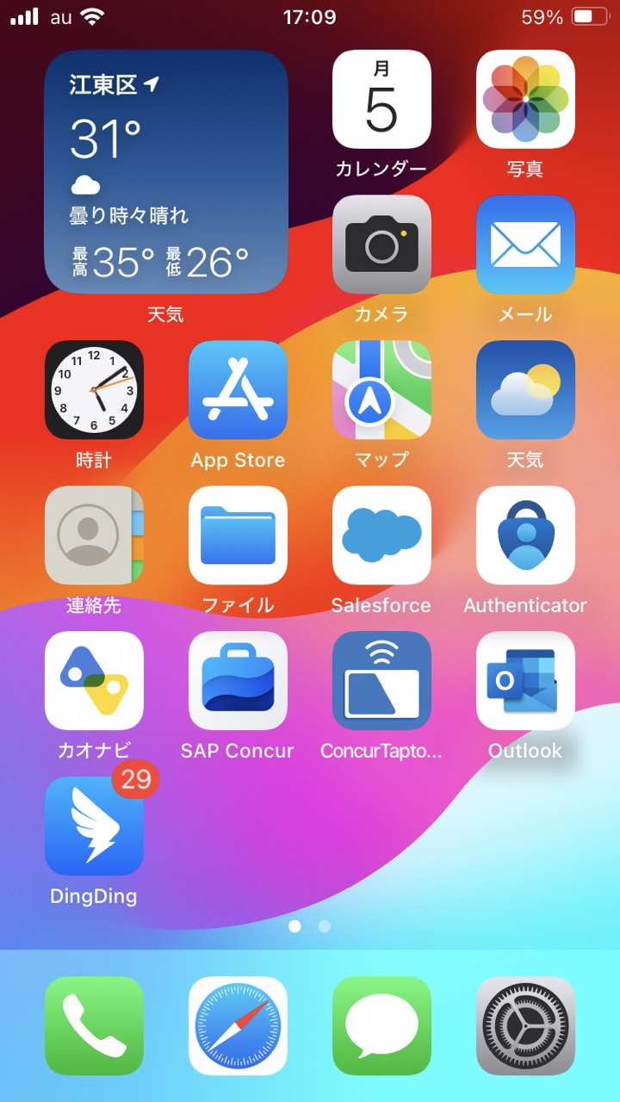
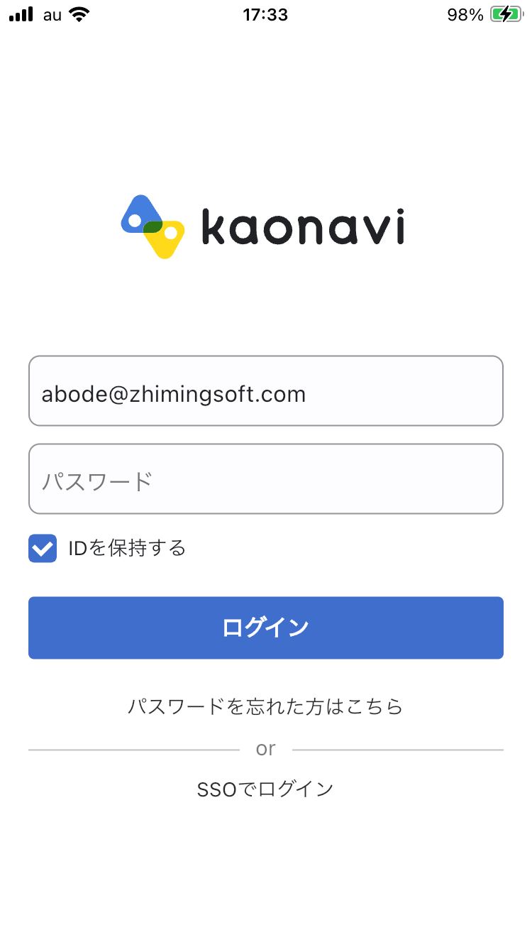
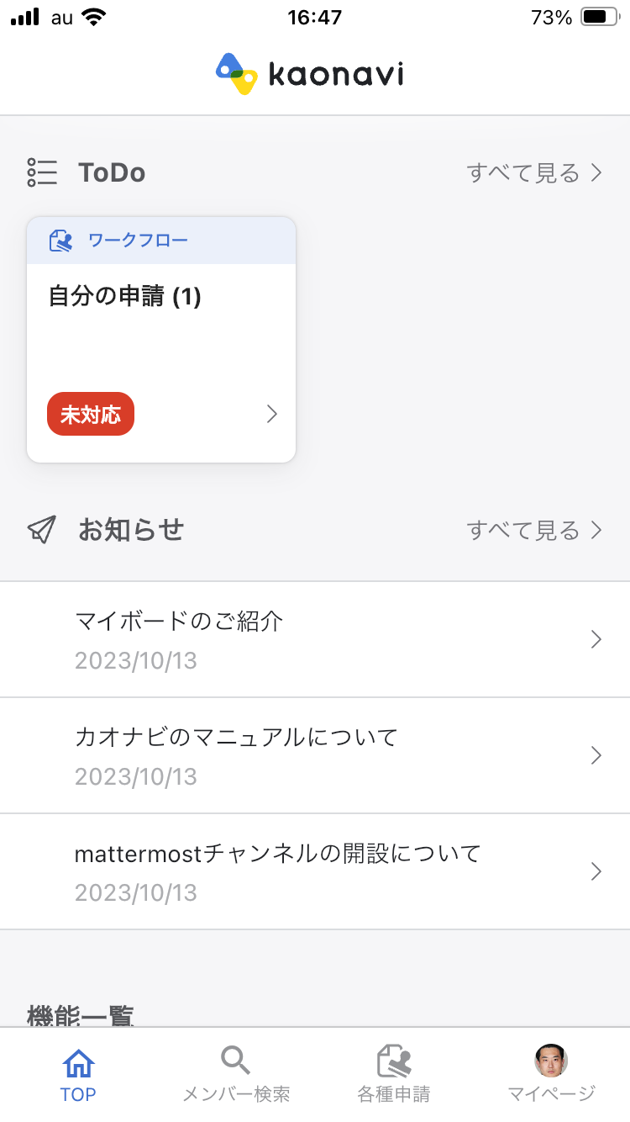
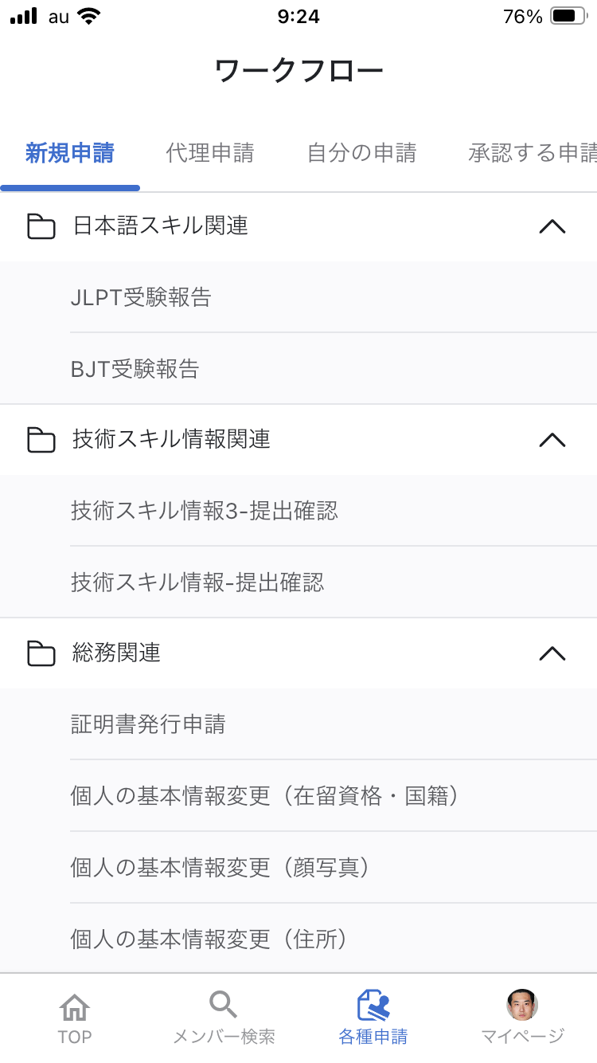
スマートフォンでの操作方法①
JLPT/BJTの成績登録方法（ワークフローの利用）
★事前に確認してください★
・kaonaviの最新版アプリをダウンロードしている ※ダウンロードできていない場合は、システム管理者にお問い合わせください。
・kaonaviにログインできる ※ログインできない場合は、「パスワードを忘れた方はこちら」から再度パスワード設定をしてください。
1.カオナビアプリを開きます
2.メールアドレス、パスワードを入れてログインします
3. 「各種申請」をタップします
4. 「新規申請」→ご自身の申請したいものをタップします
※こちらの画面は開発中の画面のため、一部変更となっている場合がございます。

Slide 3
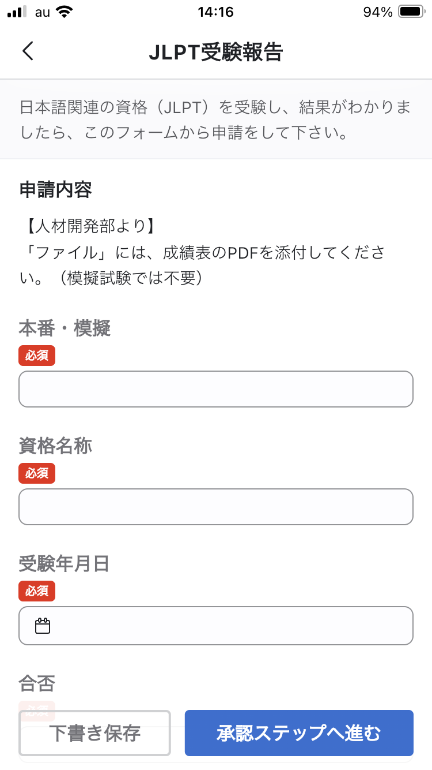
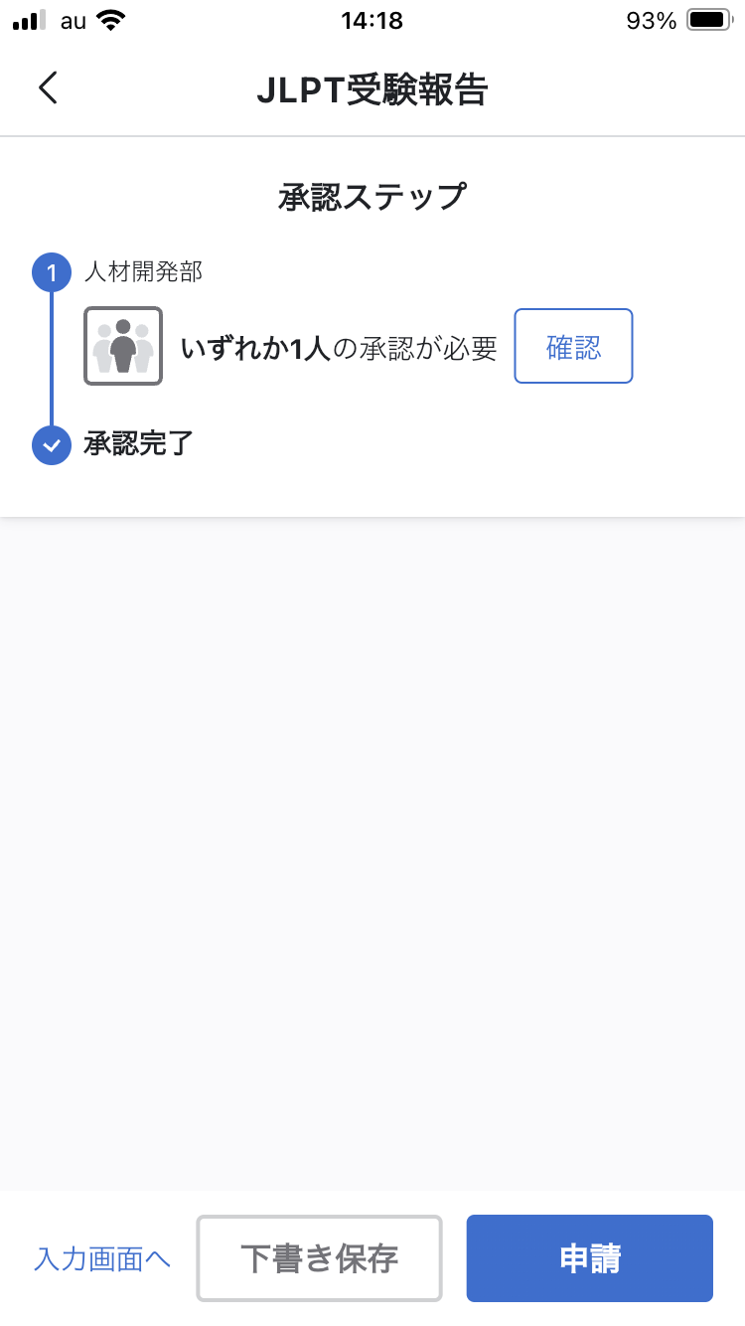
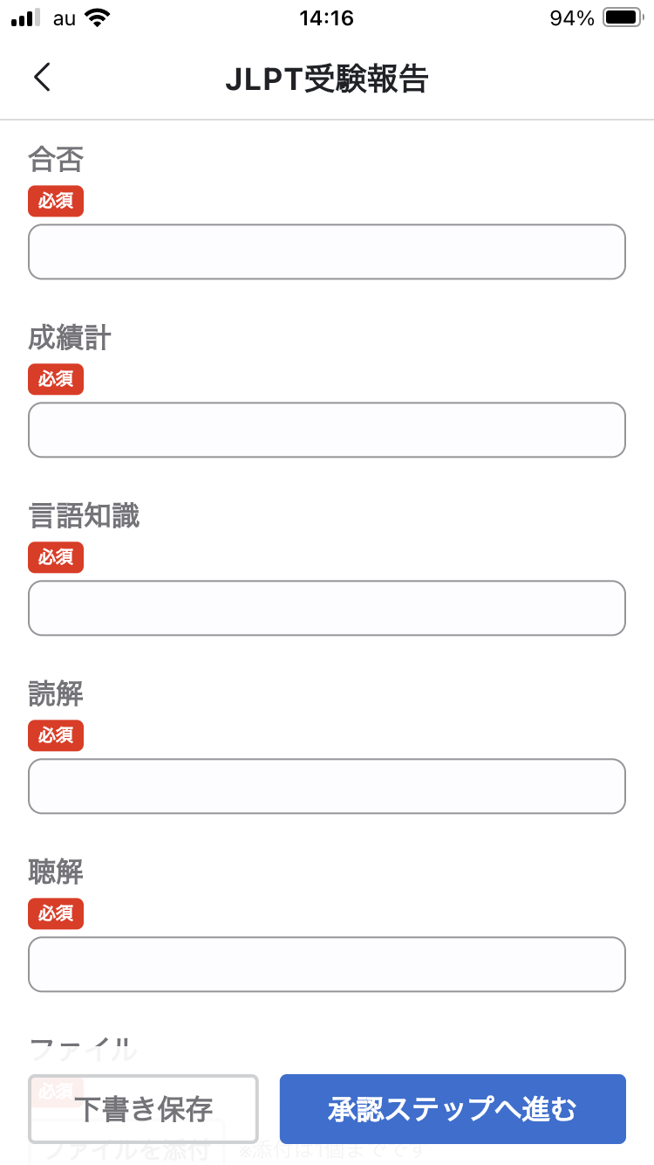

スマートフォンでの操作方法②(JLPT)
JLPT/BJTの成績登録方法（ワークフローの利用）
5.必要事項を入力します
6.入力後、「承認ステップへ進む」をタップします
7.承認ステップを確認して、「申請」をタップします
★入力項目★
*は必須項目です
・本番・模擬*
→「本試験」、「模擬試験」から選択
・資格名称*
→「N1」、「N2」、「N3」から選択
・受験年月日*
・合否*
→「合格」、「不合格」から選択
・成績計*
→数値のみ入力
・言語知識*
→数値のみ入力
・読解*
→数値のみ入力
・聴解*
→数値のみ入力
・ファイル*
→成績証明書のPDFを添付してください
※こちらの画面は開発中の画面のため、
一部変更となっている場合がございます。
3

Slide 4
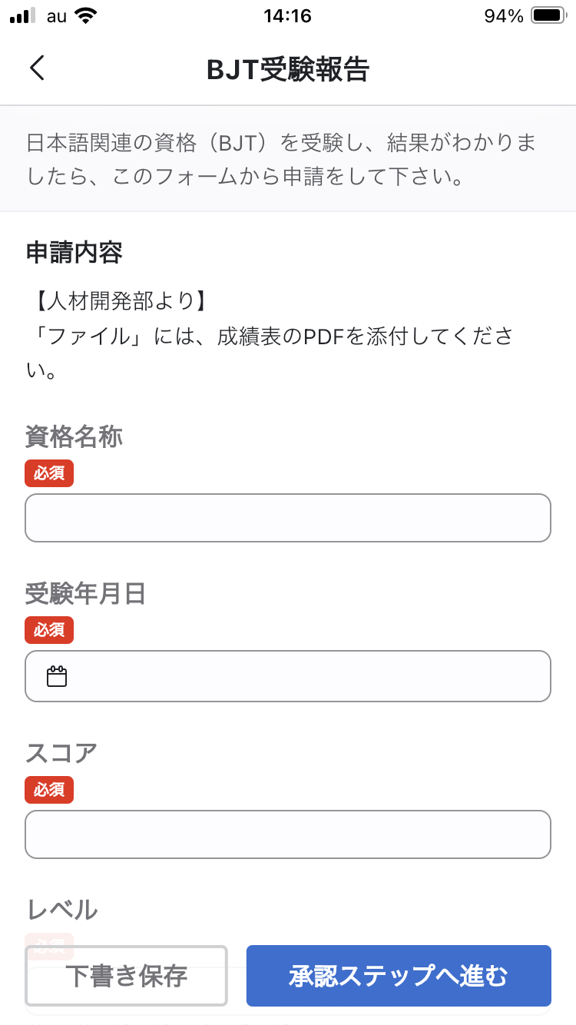
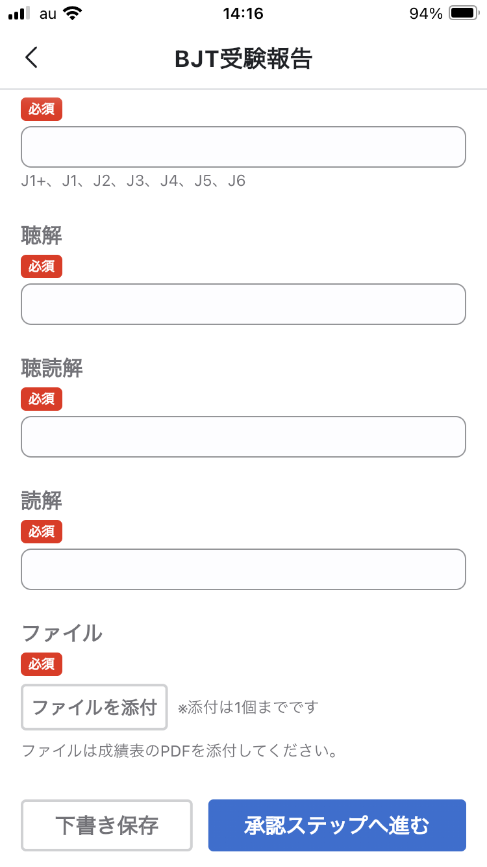
スマートフォンでの操作方法③(BJT)
JLPT/BJTの成績登録方法（ワークフローの利用）
5.必要事項を入力します
6.入力後、「承認ステップへ進む」をタップします
7.承認ステップを確認して、「申請」をタップします
★入力項目★
*は必須項目です
・資格名称*
→BJTを選択
・受験年月日*
・スコア*
→数値のみ入力
・レベル*
→ J1+、J1、J2、J3、J4、J5、J6のいずれかを入力
・聴解*
→数値のみ入力
・聴読解*
→数値のみ入力
・読解*
→数値のみ入力
・ファイル*
→成績証明書のPDFを添付してください
※こちらの画面は開発中の画面のため、
一部変更となっている場合がございます。
4

Slide 5
JLPT/BJTの成績登録方法 PC編

Slide 6
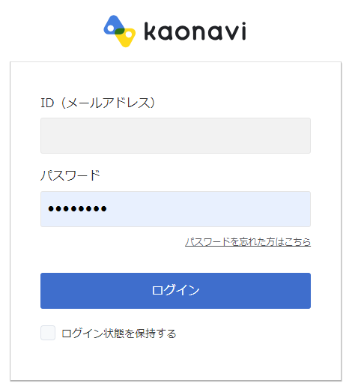
PCでの操作方法①
JLPT/BJTの成績登録方法（ワークフローの利用）
★ワークフローの起票
★カオナビにログインします
URL
https://service.kaonavi.jp/login
ID
zhimingsoft.comのメールアドレス
パスワード
ご自身で設定したパスワード
※パスワードを忘れた場合は
「パスワードを忘れた方はこちら」からパスワードの
再発行ができます。
※こちらの画面は開発中の画面のため、一部変更となっている場合がございます。

Slide 7
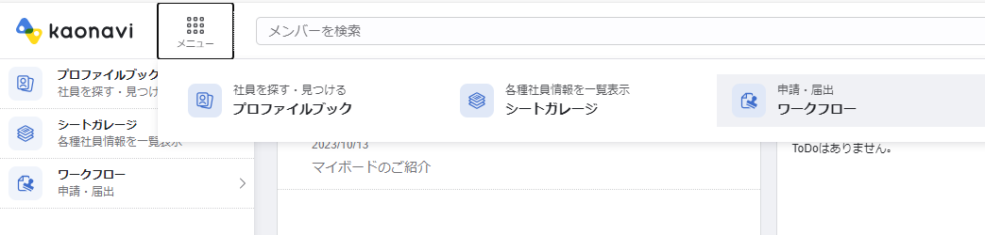
PCでの操作方法②
JLPT/BJTの成績登録方法（ワークフローの利用）
★ワークフローの起票
「メニュー」をクリックし、
「ワークフロー」をクリックします。
※こちらの画面は開発中の画面のため、一部変更となっている場合がございます。

Slide 8
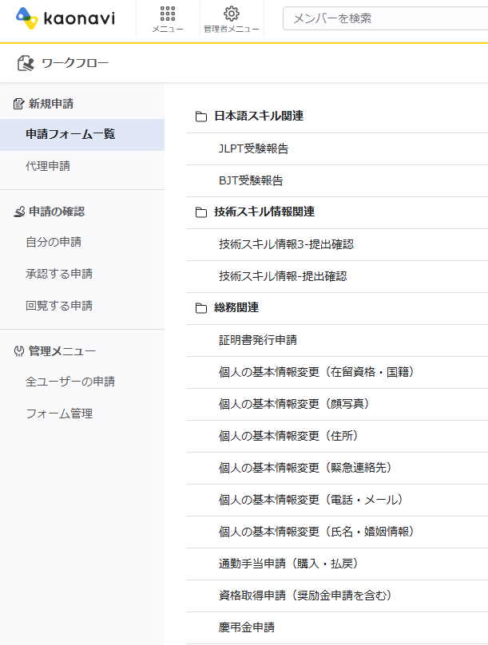
PCでの操作方法③
JLPT/BJTの成績登録方法（ワークフローの利用）
★ワークフローの起票
「申請フォーム一覧」をクリックし、
「JLPT受験報告」
または
「BJT受験報告」
をくりっくします。
※こちらの画面は開発中の画面のため、一部変更となっている場合がございます。

Slide 9
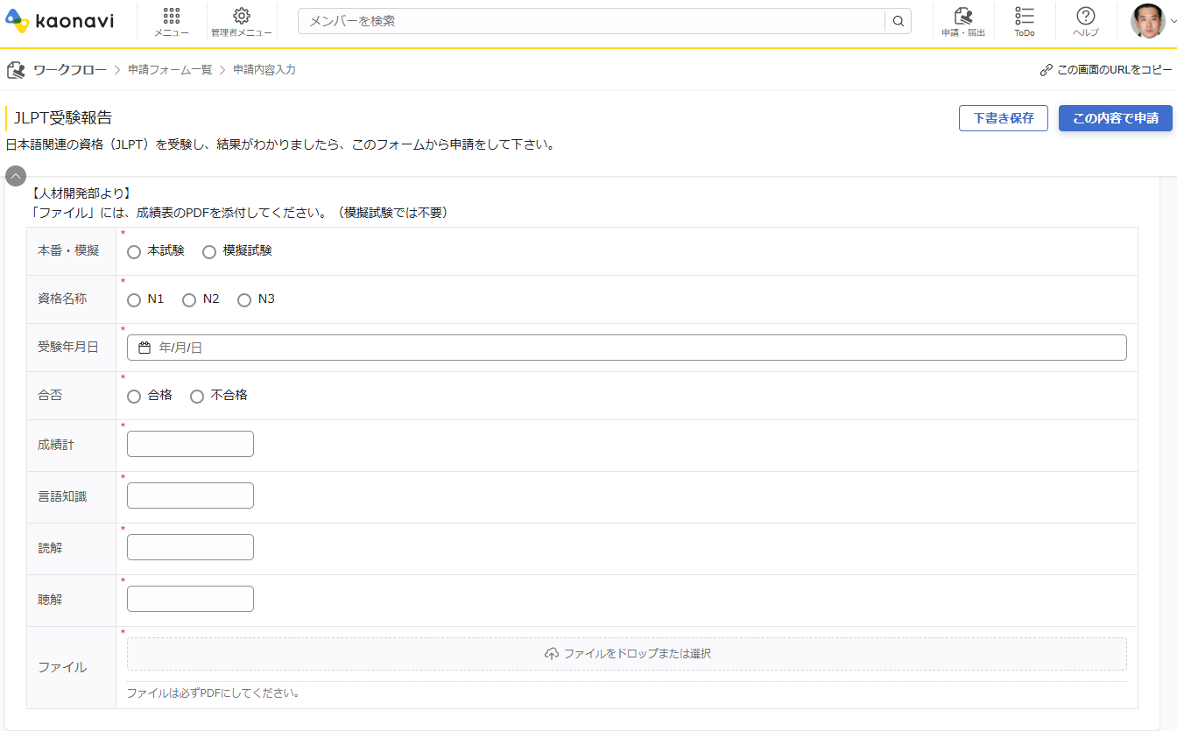

PCでの操作方法④(JLPT)
JLPT/BJTの成績登録方法（ワークフローの利用）
★ワークフローの起票
必要事項を入力し、
「この内容で申請」をクリックします。
★入力項目★ *は必須項目です
・本番・模擬*→「本試験」、「模擬試験」から選択
・資格名称*→「N1」、「N2」、「N3」から選択
・受験年月日*
・合否*→「合格」、「不合格」から選択
・成績計*→数値のみ入力
・言語知識*→数値のみ入力
・読解*→数値のみ入力
・聴解*→数値のみ入力
・ファイル*→成績証明書のPDFを添付してください
完了
※こちらの画面は開発中の画面のため、一部変更となっている場合がございます。

Slide 10
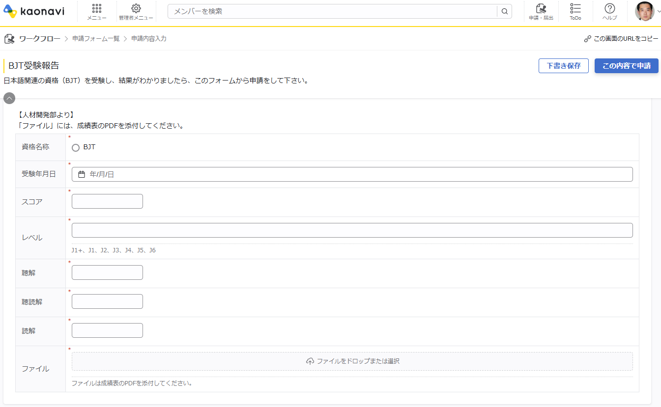
PCでの操作方法⑤(BJT)
JLPT/BJTの成績登録方法（ワークフローの利用）
★ワークフローの起票
必要事項を入力し、
「この内容で申請」をクリックします。
★入力項目★ *は必須項目です
・資格名称*→BJTを選択
・受験年月日*
・スコア*→数値のみ入力
・レベル*→ J1+、J1、J2、J3、J4、J5、J6のいずれかを入力
・聴解*→数値のみ入力
・聴読解*→数値のみ入力
・読解*→数値のみ入力
・ファイル*→成績証明書のPDFを添付してください
完了
※こちらの画面は開発中の画面のため、一部変更となっている場合がございます。

